Slide 1
第 2 章 软件测试计划
专业的测试工作必须以一个好的测试
计划作为基础，软件测试人员对计划所列
的各项都必须逐一执行。本章对制订测试
计划的原则和方法进行较详细的介绍。

Slide 2
2.1 软件测试计划的作用
测试计划就是描述所有要完成的测试工作，包括被测试项目的背景、目标、范围、方式、资源、进度安排、测试组织，以及与测试有关的风险等方面。

Slide 3
    制定软件测试计划可以在以下几方面帮助我们:
    1．使软件测试工作进行更顺利
    2．促进项目参加人员彼此的沟通
    3．及早发现和修正软件规格说明书的问题
    4 ．使软件测试工作更易于管理

Slide 4
2.2 制定测试计划的原则
制定测试计划是软件测试中最有挑战性的一个工作。以下原则将有助于制定测试计划工作。
    1．制定测试计划应尽早开始
    2．保持测试计划的灵活性
    3．保持测试计划简洁和易读
    4．尽量争取多渠道评审测试计划
    5．计算测试计划的投入

Slide 5
2.3 如何制订软件测试计划
为了做好软件测试计划，需要注意以下几个方面：
    1．认真做好测试资料的搜集整理工作
    2．明确测试的目标，增强测试计划的实用性
    3．坚持“5W”规则，明确内容与过程
    4．采用评审和更新机制，保证测试计划满足实际需求

Slide 6
2.4 制定测试计划时面对的问题
制定测试计划时，测试人员可能面对以下问题，必须认真对待，并妥善予以处理。
    1．与开发者意见不一致
    2．缺乏测试工具
    3．培训不够

Slide 7
    4．管理部门缺乏对测试工作的理解和支持
    5．缺乏用户的参与
    6．测试时间不足
    7．过分依赖测试人员
    8．测试人员处于进退两难的状态
    9．不得不说“不”

Slide 8
2.5 衡量一份好的测试计划书的标准
一份好的测试计划书应具备哪些特点呢？
    1．它应能有效地引导整个软件测试工作正常运行，并配合编程部门，保证软件质量，按时将产品推出。
    2．它所提供的方法应能使测试高效地进行，即能在较短的时间内找出尽可能多的软件缺陷。
    3．它提供了明确的测试目标、测试的策略、具体步骤及测试标准。

Slide 9
    4．它既强调测试重点，也重视测试的基本覆盖率。
    5．它所制定的测试方案尽可能充分利用了公司现有的、可以提供给测试部门的人力/物力资源，而且是可行的。
    6．它所列举的所有数据都必须是准确的——比如外部软件/硬件的兼容性所要求的数据、输入/输出数据等。
    7．它对测试工作的安排有一定的灵活性，可以应付一些突然的变化情况，如当时间安排或产品出现的一些变化的时候。

Slide 10
2.6 制定测试计划
制定测试计划时，由于各软件公司的背景不同，测试计划文档也略有差异。实践表明，制定测试计划时，使用正规化文档通常比较好。为了使用方便，在这里给出IEEE软件测试计划文档模板。

Slide 11
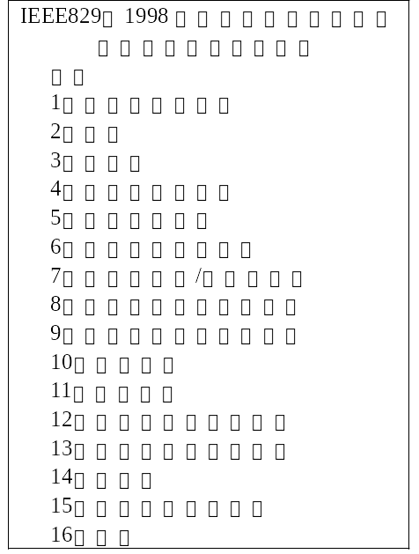

Slide 12
根据IEEE829－1998软件测试文档编制标准的建议，测试计划包含了16个大纲要项，简要说明如下。
    1．测试计划标识符
一个测试计划标识符是一个由公司生成的惟一值，它用于标识测试计划的版本、等级，以及与该测试计划相关的软件版本。

Slide 13
    2．简要介绍
在测试计划的介绍部分主要是测试软件基本情况的介绍和测试范围的概括性描述。

Slide 14
    3．测试项目
测试项部分主要是纲领性描述在测试范围内对哪些具体内容进行测试，确定一个包含所有测试项在内的一览表。具体要点如下。
• 功能的测试
• 设计的测试
• 整体测试

Slide 15
IEEE标准中指出，可以参考下面的文档来完成测试项：
• 需求规格说明
• 用户指南
• 操作指南
• 安装指南
• 与测试项相关的事件报告

Slide 16
    4．测试对象
    这一部分列出了待测的单项功能及功能组合。
    5 ．不需要测试的功能
这一部分列出了不测试的单项功能及组合功能并说明不予测试的理由。

Slide 17
6．测试方法（策略）
测试策略描述测试小组用于测试整体和每个阶段的方法。要描述如何公正、客观地开展测试，要考虑模块、功能、整体、系统、版本、压力、性能、配置和安装等各个因素的影响，要尽可能地考虑到细节，越详细越好，并制作测试记录文档的模板，为即将开始的测试做准备。测试记录具体说明如下。

Slide 18
• 公正性声明
• 测试用例
• 特殊考虑
• 经验判断
• 设想

Slide 19
    7．测试项通过/失败的标准
测试计划中这一部分给出了“测试项”中描述的每一个测试项通过/失败的标准。正如每个测试用例都需要一个预期的结果一样，每个测试项同样都需要一个预期的结果。

Slide 20
下面是通过/失败的标准的一些例子：
• 通过测试用例所占的百分比；
• 缺陷的数量、严重程度和分布情况；
• 测试用例覆盖；
• 用户测试的成功结论；
• 文档的完整性；
• 性能标准。

Slide 21
    8．测试中断和恢复的规定
测试计划中这一部分给出了测试中断和恢复的标准。常用的测试中断标准如下：
• 关键路径上的未完成任务
• 大量的缺陷
• 严重的缺陷
• 不完整的测试环境
• 资源短缺

Slide 22
    9．测试完成所提交的材料
测试完成所提交的材料包含了测试工作开发设计的所有文档、工具等。例如，测试计划、测试设计规格说明、测试用例、测试日志、测试数据、自定义工具、测试缺陷报告和测试总结报告等。

Slide 23
    10．测试任务
测试计划中这一部分给出了测试工作所需完成的一系列任务。在这里还列举了所有任务之间的依赖关系和可能需要的特殊技能。

Slide 24
    11．测试所需的资源
测试所需的资源是实现测试策略所必须的。
例如：
• 人员——人数、经验和专长。他们是全职、兼职、业余还是学生？
• 设备——计算机、测试硬件、打印机、测试工具等。

Slide 25
• 办公室和实验室空间——在哪里？空间有多大？怎样排列？
• 软件——字处理程序、数据库程序和自定义工具等。
其他资源——软盘、电话、参考书、培训资料等。
特殊的测试工具。

Slide 26
    12．测试人员的工作职责
测试人员的工作职责是明确指出了测试任务和测试人员的工作责任。
有时测试需要定义的任务类型不容易分清，不像程序员所编写的程序那样明确。复杂的任务可能有多个执行者，或者由多人共同负责。

Slide 27
    13．人员安排与培训需求
前面讨论的测试人员的工作职责是指哪类人员（管理、测试和程序员等）负责哪些任务。人员安排与培训需求是指明确测试人员具体负责软件测试的哪些部分、哪些可测试性能，以及他们需要掌握的技能等。实际责任表会更加详细，确保软件的每一部分都有人进行测试。每一个测试员都会清楚地知道自己应该负责什么，而且有足够的信息开始设计测试用例。

Slide 28
培训需求通常包括学习如何使用某个工具、测试方法、缺陷跟踪系统、配置管理，或者与被测试系统相关的业务基础知识。培训需求各个测试项目会各不相同，它取决于具体项目的情况。

Slide 29
    14．测试进度表
测试进度是围绕着包含在项目计划中的主要事件（如文档、模块的交付日期，接口的可用性等）来构造的。
作为测试计划的一部分，完成测试进度计划安排，可以为项目管理员提供信息，以便更好地安排整个项目的进度。

Slide 30
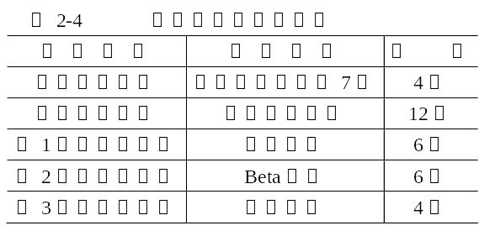
表2-4给出了一个例子。

Slide 31
进度安排会使测试过程容易管理。通常，项目管理员或者测试管理员最终负责进度安排，而测试人员参与安排自己的具体任务。

Slide 32
    15．风险及应急措施
软件测试人员要明确地指出计划过程中的风险，并与测试管理员和项目管理员交换意见。这些风险应该在测试计划中明确指出，在进度中予以考虑。有些风险是真正存在的，而有些最终证实是无所谓的，重要的是尽早明确指出，以免在项目晚期发现时感到惊慌。

Slide 33
一般而言，大多数测试小组都会发现自己的资源有限，不可能穷尽测试软件所有方面。如果能勾画出风险的轮廓，将有助于测试人员排定待测试项的优先顺序，并且有助于集中精力去关注那些极有可能发生失效的领域。下面是一些潜在的问题和风险的例子：

Slide 34
• 不现实的交付日期
• 与其他系统的接口
• 处理巨额现金的特征
• 极其复杂的软件
• 有过缺陷历史的模块
• 发生过许多或者复杂变更的模块
• 安全性、性能和可靠性问题
• 难于变更或测试的特征

Slide 35
风险分析是一项十分艰巨的工作，尤其是第一次尝试进行时更是如此，但是以后会好起来，而且也值得这样做。

Slide 36
    16．审批
审批人应该是有权宣布已经为转入下一个阶段做好准备的某个人或某几个人。测试计划审批部分一个重要的部件是签名页。审批人除了在适当的位置签署自己的名字和日期外，还应该签署表明他们是否建议通过评审的意见。

